Slide 1
学时统计操作指南
联系人：强思邈
企业微信：强思邈
邮箱：qsm@opt.ac.cn

Slide 2
一、时间节点
二、部门管理员操作指南
三、学员须知

Slide 3
一、时间节点
按照时间节点：
各部门制定继续教育与培训计划，由本部门主管所领导签字后，报送人事教育处。
做好学时统计、培训计划执行的统计工作。
2020年度需要在12月20日前完成统计工作
人教处：不定期检查各部门培训计划执行与学时登记情况。
部 门：按照培训计划组织培训，组织职工参加培训。做好组织、签到、效果评估、宣传报道等。做好职工在中科院继续教育网上的学习学时登记维护。
职 工：通过在中科院继续教育网或各类线下学习，积极参加各类学习，目标每年100学时。

Slide 4
二、部门管理员操作指南

Slide 5
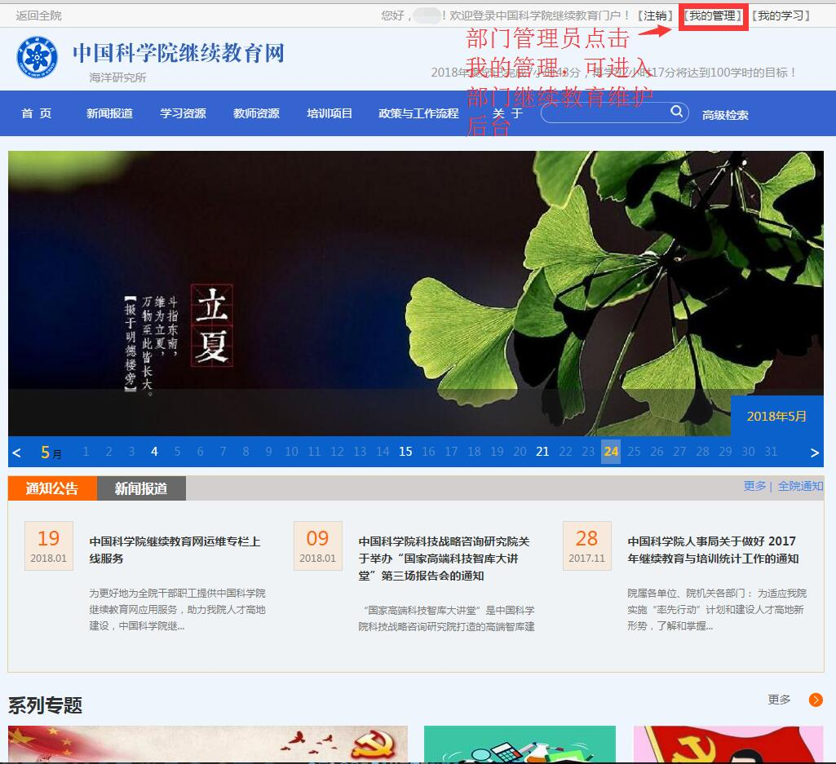
二、学时登记的流程（管理员版）
部门管理员登录
www.casmooc.cn
界面顶部点击“我的管理”可维护本部门的继续教育培训信息
管理员与部门职工账号密码忘记、管理员授权变更等问题，请部门管理员统一联系029-88890162人事教育处强思邈。

Slide 6
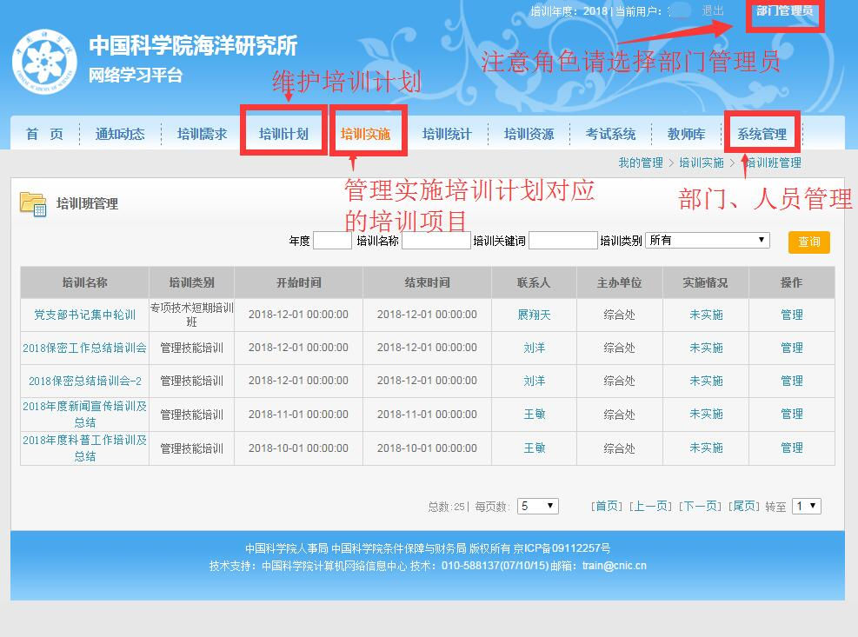
二、部门举办培训学时登记的流程（管理员版）
系统管理：管理部门信息、人员信息
培训计划：维护本部门的培训计划
培训实施：培训计划对应培训项目的过程化管理
（备注：每个培训项目筹备实施前必须先创建对应
的培训计划）

Slide 7
二、部门举办培训学时登记的流程（管理员版）
培训计划的实施流程
创建计划
发布计划
实施计划
仅可实施当年的培训计划，往年的培训计划不可实施。
维护参会人员
维护培训项目信息

Slide 8
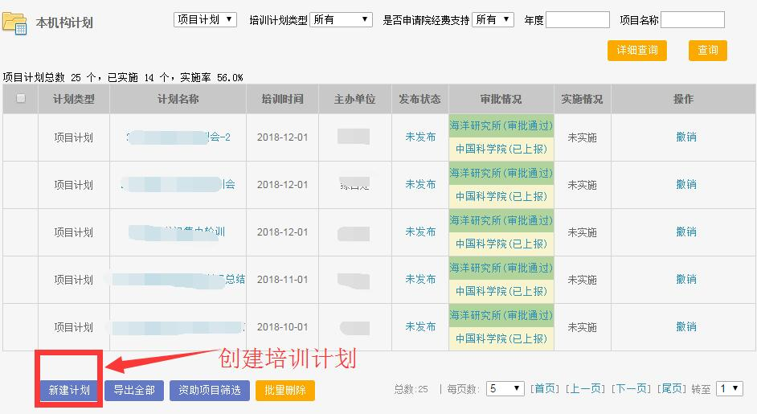
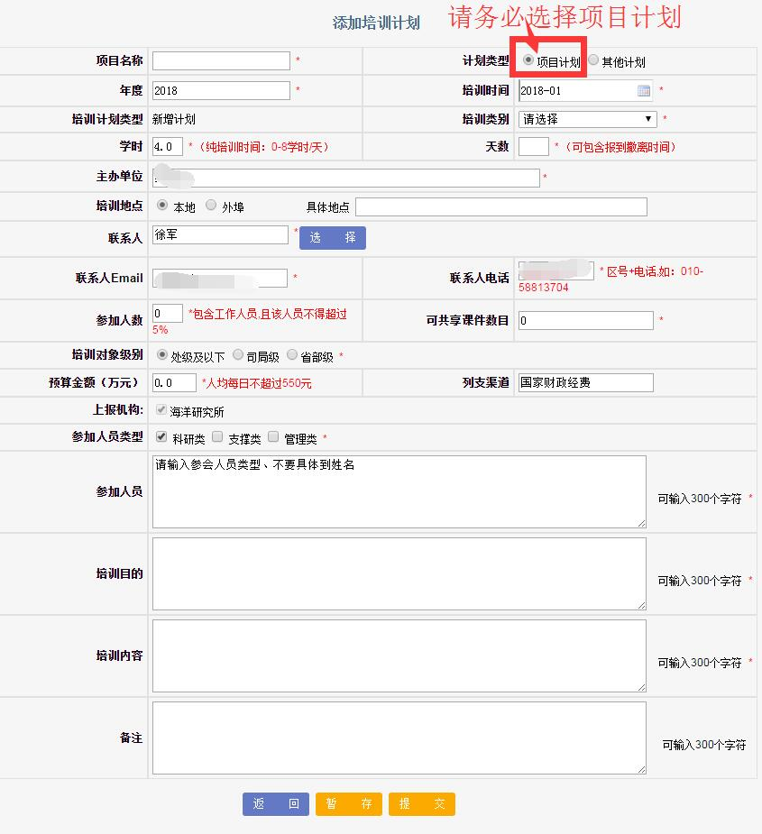
二、部门举办培训学时登记的流程（管理员版）
所有的培训计划（要举办培训班的）都是项目计划（不管是所里报的还是部门报的）在当年10月报的下一年要执行的属于年度计划，当年报的当年执行的（补增的）属于新增计划。年度计划人事局会择优给予经费资助当然也会备案，不执行会影响实施率。

Slide 9
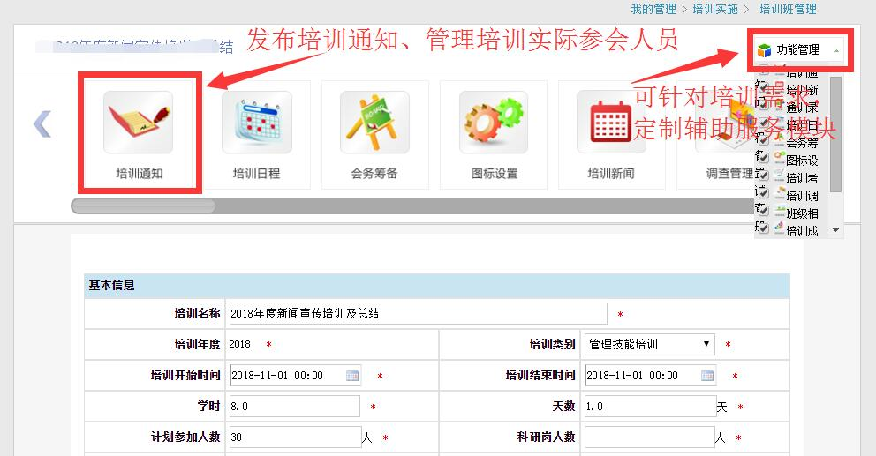
二、部门举办培训学时登记的流程（管理员版）
发布、实施培训计划
培训项目基本信息管理页面

Slide 10
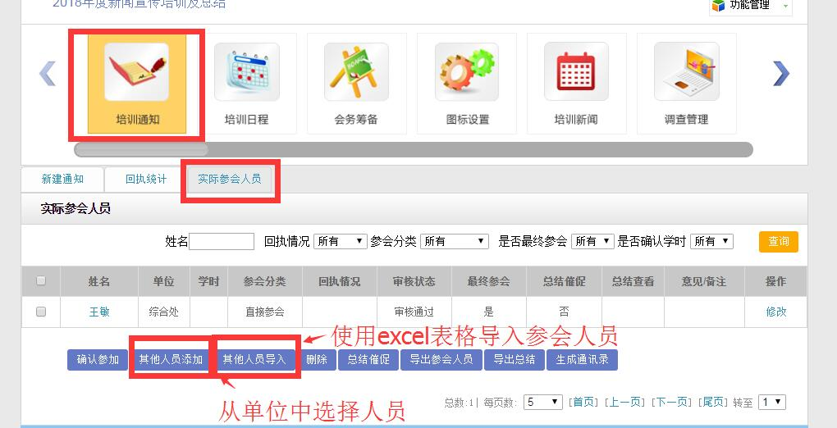
二、部门举办培训学时登记的流程（管理员版）

Slide 11
二、职工参加外部学习，管理员审核流程
查看学员提交的外部学习记录
学习形式无误？内容完整？学时恰当？
外部学习审核
内容基本符合要求
但有不合理之处
提交内容基本
不符合要求
驳回修改
审核通过
审核不通过
学员完善外部学习信息

Slide 12
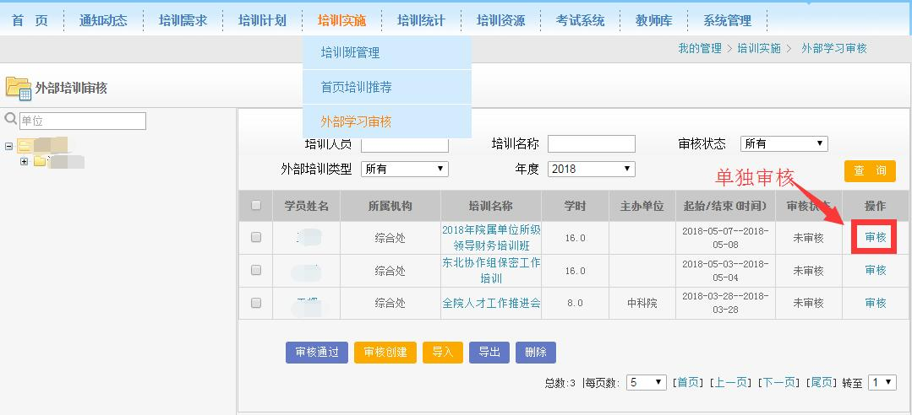
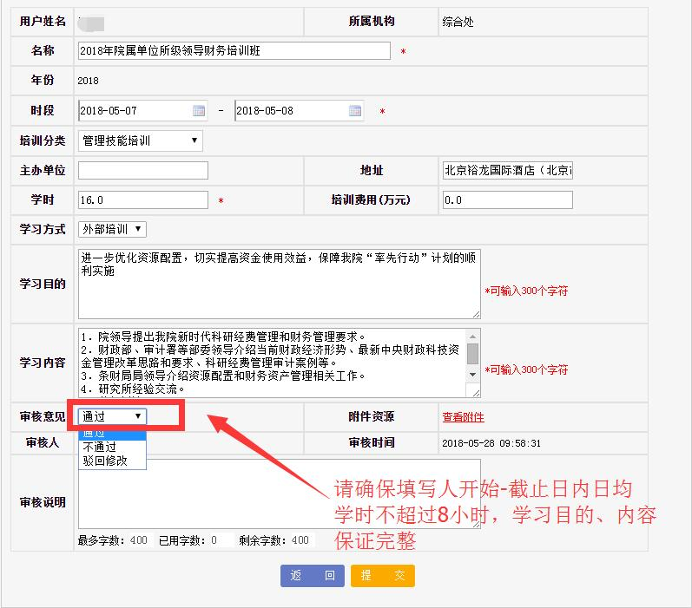
二、职工参加外部学习，管理员审核流程
外部学习审核
外部培训：学员参与中科院系统外的培训
在职自学：学员在职期间所学纸质书籍等
网络学习：学员观看中科院继续教育网以外培训教育视频

Slide 13
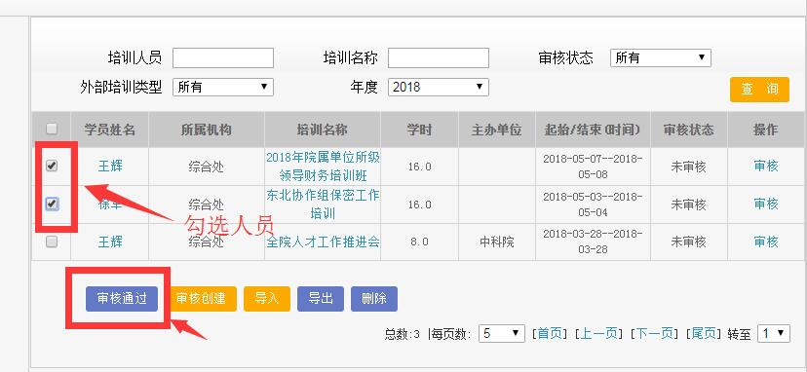
二、职工参加外部学习，管理员审核流程
外部学习审核
批量审核学员提交的外部学习记录

Slide 14
三、学员须知

Slide 15
三、学员须知
继续教育平台学员每年有效学时构成说明
研究所规定中科院系统正式员工每年学时要达到100个，从内容形式上划分：包含线上学习（指在继续教育网看网络视频资源，每年最多纪录50小时）、在职自学（看纸质文档等，每年最多10小时）、线下学习（参与培训、学术讲座，没有上限要求）；
从登记形式上划分包括：
1.系统自动登记（职工在继续教育网上观看课件，观看同时系统自动记录您的学习时间）
2.管理员登记（研究所内组织的培训，要求各培训主办部门及时在继续教育网上登记并对参会学员进行学时确认）（此类培训需由各部门管理员维护学时，具体操作见下文）
3.学员自助登记(点击“我的学习>外部学习，界面右侧会出现三个选项卡，外部培训、在职自学、网络学习，学员可根据自己学习的具体形式，填报表单提交给管理员审核，审核通过后申报的学时计入您的档案) （此类培训需由学员自行维护，部门管理员审核，具体操作见下文）

Slide 16
三、学员须知
www.casmooc.cn
1.中科院继续教育平台目前仅面向中科院内职工（不包括研究生、博士后、劳务派遣职工等）。
2. 继续教育网已从ARP获取各员工信息，员工无需注册，直接登录即可
3.各院所员工登录账号由所级培训主管决定，一般为员工邮箱（少数情况下为“opt+姓名全拼”）
4. 初始密码为Casmooc_123456
管理员与部门职工账号密码忘记、管理员授权变更等问题，请部门管理员统一联系人事教育处强思邈
企业微信：强思邈
邮箱：qsm@opt.ac.cn

Slide 17
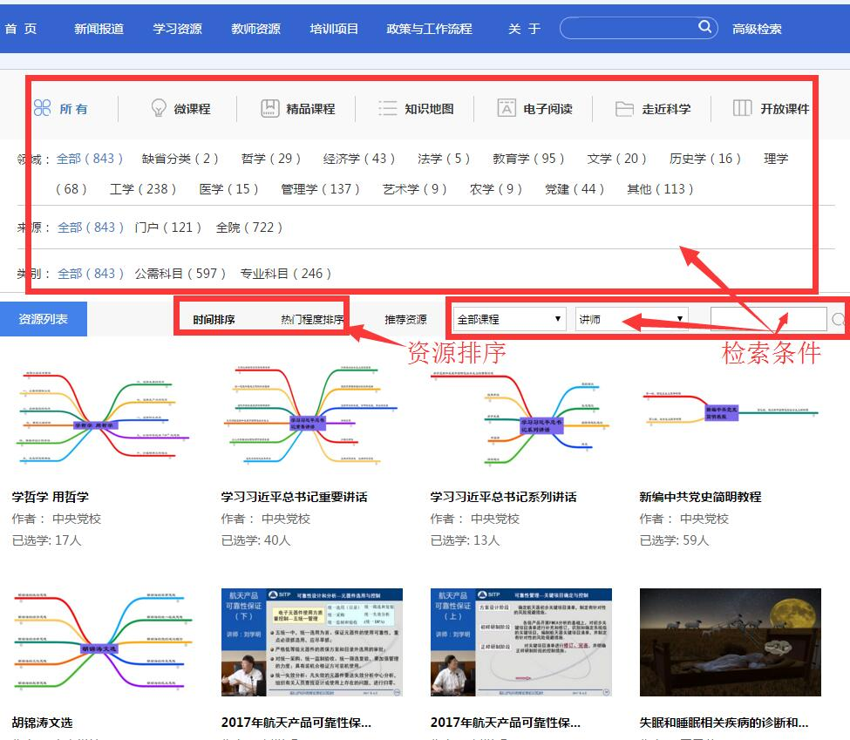
三、学员须知
平台支持按照课程的播放形式，内容形式，来源进行检索
课程资源来自各个研究所提供，默认发布时间倒序排列
您在继续教育网上观看课件，观看同时系统自动记录您的学习时间

Slide 18
三、学员须知
外部学习登陆
学员根据学习类型登记外部学习
修改/提交外部记录
管理员审核外部管辖部门学员外部学习记录
学习类型/内容/时长是否符合要求
提出修改意见，驳回修改
如下情况一般审批不通过：
1. 登记信息完全偏离继续教育或者子虚乌有
2. 学习记录登记重复
3. 管理员已/将主动维护学员的该项学时
审核通过学时入档
审核不通过

Slide 19
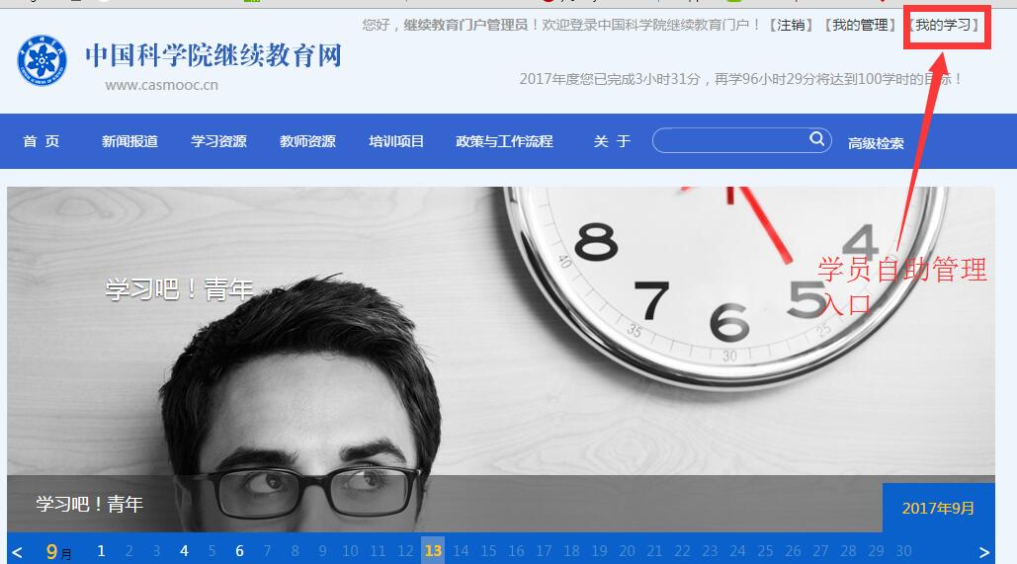
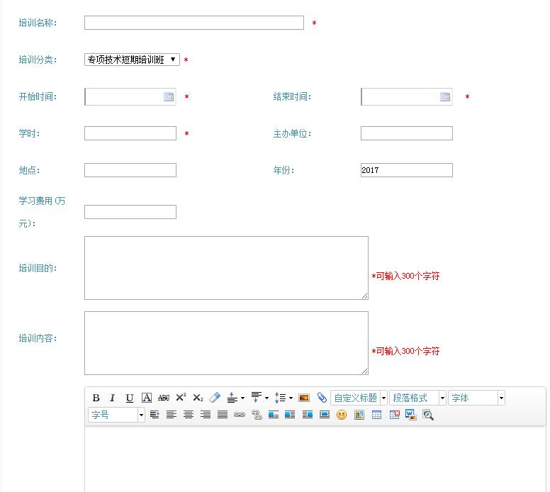
三、学员须知
外部学时登记

